Slide 1
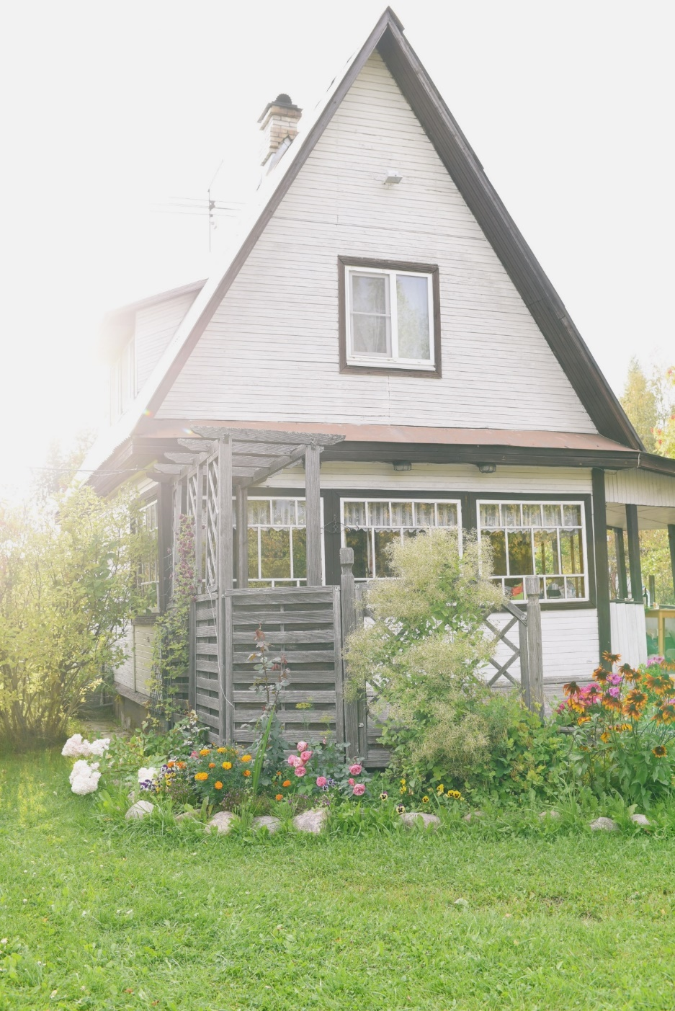
语文园地（六）
语文精品课件 三年级上册
授课老师：某某
授课时间：20XX

Slide 2
教学目标
1.找出中心句及其在文中可能出现的位置。
2.认识表示动物的词语，认识带有虫字旁和鱼字旁的字。
3.学习积累ABB式的词语，练习说话，根据提示写一段话。
4.诵读古诗，积累诗文。

Slide 3
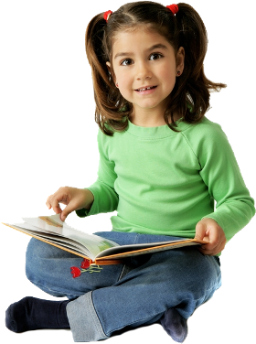
交流平台
西沙群岛也是鸟的天下。岛上有一片片茂密的树林，树林里栖息着各种海鸟。遍地都是鸟蛋。树下堆积着一层厚厚的鸟粪，这是非常宝贵的肥料。
小城里每一个庭院都栽了很多树。有桉树、椰子树、橄榄树、凤凰树，还有别的许多亚热带树木。初夏，桉树叶子散发出来的香味，飘得满街满院都是。凤凰树开了花，开得那么热闹，小城好像笼罩在一片片红云中。

Slide 4
交流平台
以上这两段话有什么共同的特点？和小组同学交流一下。
开头一句表达了这段话的主要意思，后面的内容都是围绕这句话来写的。

Slide 5
识字加油站
^{读一读，认一认，想想每行加点字有什么共同特点。}
蝌 蚪
飞 蛾
螃 蟹
·
·
·
·
·
鲤 鱼
鲫 鱼
鲨 鱼
·
·
·
kē
dŏu
é
lĭ
jì
shā
蝌 蚪 蛾 鲤 鲫 鲨

Slide 6
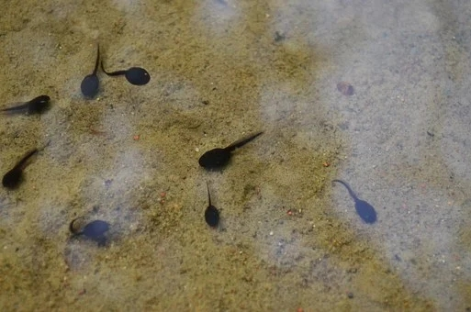
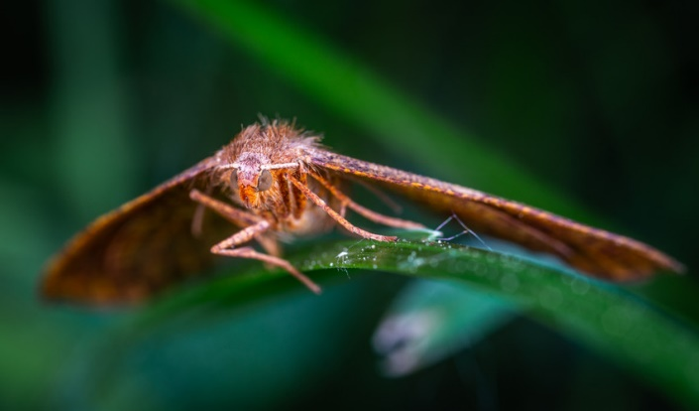
交流平台
蝌 蚪
飞 蛾

Slide 7
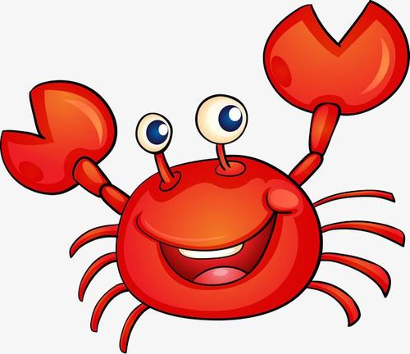
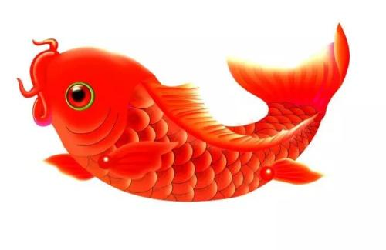
交流平台
鲤 鱼
螃 蟹

Slide 8
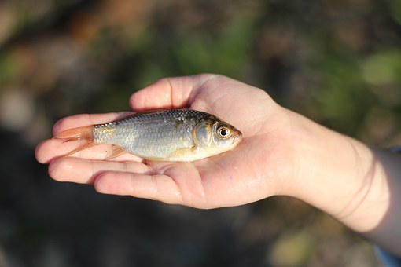
交流平台
鲨 鱼
鲫 鱼

Slide 9
交流平台
蝌 蚪 蛾 鲤 鲫 鲨
第一组都有虫字旁，所表示的含义都与“虫”有关；第二组都是鱼字旁，所表示的含义都与“鱼”有关。
都是由两个字组合而成，其中一个表示事物的类别，而另一个表示事物的读音。
形声字

Slide 10
知识回顾
形声字：形旁表义，声旁表音。
蝌 蚪 蛾 螃
鲤 鲫
左形右声：
下形上声：
鲨 蟹

Slide 11
词句段运用
看到下面的词语，你的眼前会浮现怎样的画面？
chàn
wēi
懒洋洋 慢腾腾 颤巍巍 兴冲冲
静悄悄 空荡荡 乱糟糟 闹哄哄
hōng

Slide 12
词句段运用
chàn
wēi
懒洋洋 慢腾腾 颤巍巍 兴冲冲
静悄悄 空荡荡 乱糟糟 闹哄哄
hōng
这些词都是ABB式的；
第一行都是描写行为动作的；
第二行都是描写环境的。

Slide 13
词句段运用
选其中一两个词语写句话。
懒洋洋 慢腾腾 颤巍巍 兴冲冲
静悄悄 空荡荡 乱糟糟 闹哄哄

Slide 14
词句段运用
西沙群岛的海参到处都是，它们在静悄悄的海底懒洋洋地蠕动。
八十多岁的老奶奶从空荡荡的房间里，颤巍巍地走出来。
小红从闹哄哄的教室里跑出来，兴冲冲地向操场跑去。

Slide 15
拓展积累
关于祖国山水的诗句
明月松间照，清泉石上流。（王维）
江碧鸟逾白，山青花欲燃。（杜甫）
千里莺啼绿映红，水村山郭酒旗风。（杜牧）
飞流直下三千尺，疑是银河落九天。（李白）

Slide 16
随堂练习
一、照样子，写词语。
慢腾腾 颤巍巍 兴冲冲
空荡荡 乱糟糟 闹哄哄
懒洋洋 静悄悄：
二、用下面的句子开头写一段话。
1.秋天，田野到处是一派丰收的景象。

Slide 17
随堂练习
秋天，田野到处是一派丰收的景象。胖嘟嘟的南瓜，紫得发亮的茄子，穿着红绸裙的红萝卜与穿着白礼服的白萝卜，它们三个一群，五个一伙，从地底下探出头来，呼吸着新鲜的空气。玉米有着灰黑色的胡子，乐得露出了金黄色的大金牙。整个田野美丽极了。
2.果园里果树上结满了又大又甜的果实，果香四溢。
果园里果树上结满了又大又甜的果实，果香四溢。苹果绽开了红红的笑脸，又大又黄的梨金灿灿的，石榴露出整齐的牙齿咧开嘴笑了，一串串珍珠似的葡萄，红红的柿子像一个个小红灯笼。果农们也带着丰收喜悦的心情忙着摘果子，把它们整齐地装在箱子里，运到世界各地去。

Slide 18
随堂练习
三、默写《早发白帝城》。
早发白帝城
（唐）李白
朝辞白帝彩云间，千里江陵一日还。
两岸猿声啼不住，轻舟已过万重山。

Slide 19
版权声明
感谢您下载xippt平台上提供的PPT作品，为了您和xippt以及原创作者的利益，请勿复制、传播、销售，否则将承担法律责任！xippt将对作品进行维权，按照传播下载次数进行十倍的索取赔偿！
1. 在xippt出售的PPT模板是免版税类(RF:
Royalty-Free)正版受《中国人民共和国著作法》和《世界版权公约》的保护，作品的所有权、版权和著作权归xippt所有,您下载的是PPT模板素材的使用权。
2. 不得将xippt的PPT模板、PPT素材，本身用于再出售,或者出租、出借、转让、分销、发布或者作为礼物供他人使用，不得转授权、出卖、转让本协议或者本协议中的权利。

Slide 20
谢谢各位倾听！
语文精品课件 三年级上册
授课老师：某某
授课时间：20XX

